Slide 1
Judu aš, judi tu- judame visi kartu...
Europos Judumo savaitė
Joniškio „Saulės pagrindinės mokyklos 4b klasė
Paruošė: pradinio ugdymo mokytoja Dalia Žilevičienė
socialinė pedagogė Rasa Vaitkienė

Slide 2
Judėti ir smagu ir sveika... Jau ketvirti metai, Joniškio „Saulės“ pagrindinės mokyklos 4b klasės mokiniai , mokytoja, socialinė pedagogė ir tėvai, aktyviai įsijungia į įvairias sveikos gyvensenos veiklas. Su džiaugsmu ir malonumu klasės bendruomenė sutarė aktyviai sudalyvauti ir Europos judumo savaitėje. Visą savaitę, kiekvieną dieną, skyrėme tam kažkokią aktyvią veiklą:

Slide 3
Pirma diena pradėta rytine mankšta savivaldybės aikštėje..

Slide 4
Akcija „Apibėk mokyklą“

Slide 5
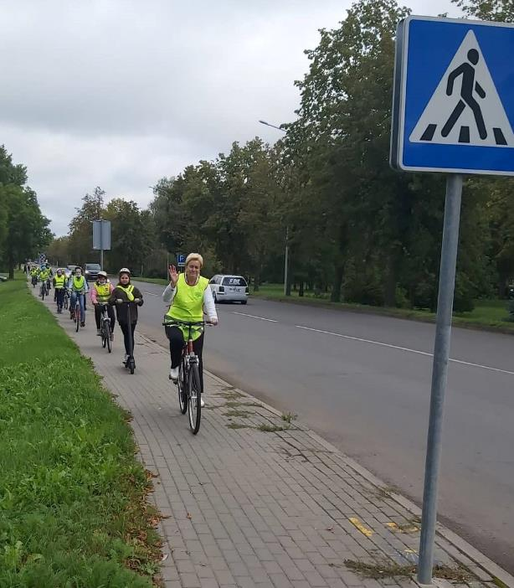
Išvyka dviračiais

Slide 6
Triračių varžybos su Lavinamųjų klasių mokiniais

Slide 7
Užsiėmimai plaukimo baseine

Slide 8
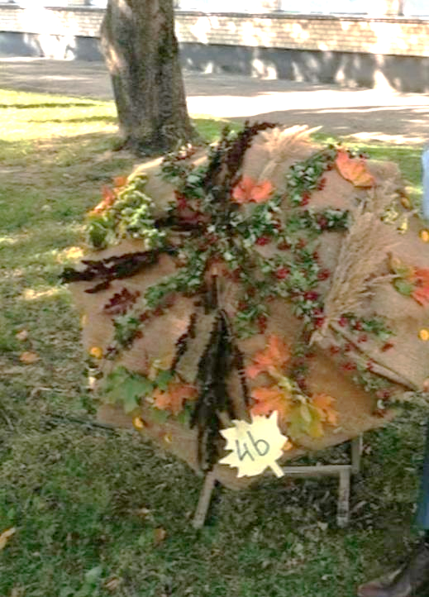
Pagaminta saugiausia ekologiška transporto priemone „Merės Popins skėtis“ papuošėme mokyklos pievelę...

Slide 9
„Judumas be jokios taršos“ miesto judumo savaitės uždarymo renginys

Slide 10
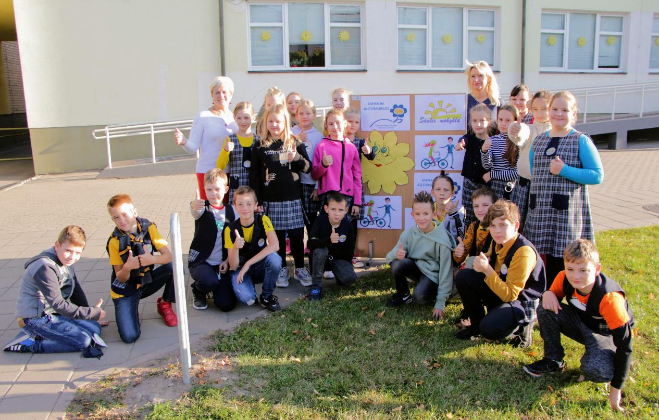
Paruošėme stendą „Diena be automobilio“

